Slide 1
교수님 연락처 찾는 방법

Slide 2
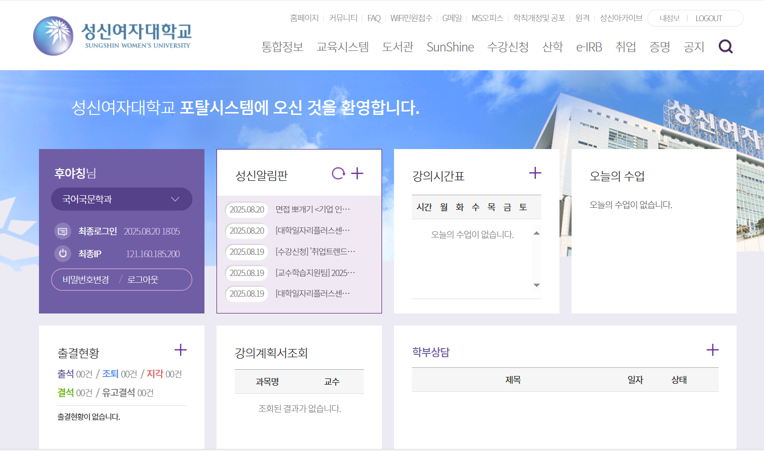
방법1

Slide 3
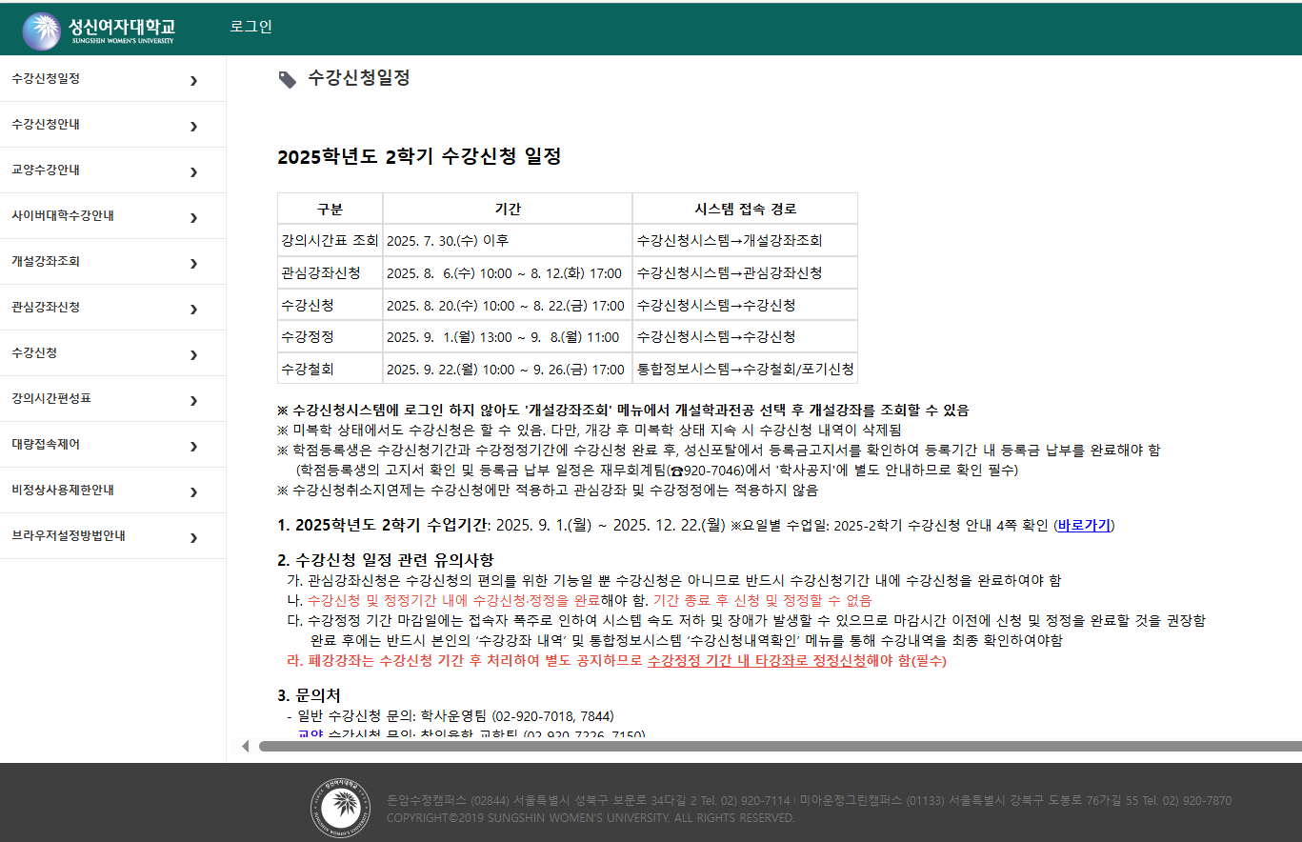
로그인 버튼을 누르고 로그인하세요.
(로그인하지 않으면 연락처를 찾지 못할 수도 있습니다.)

Slide 4
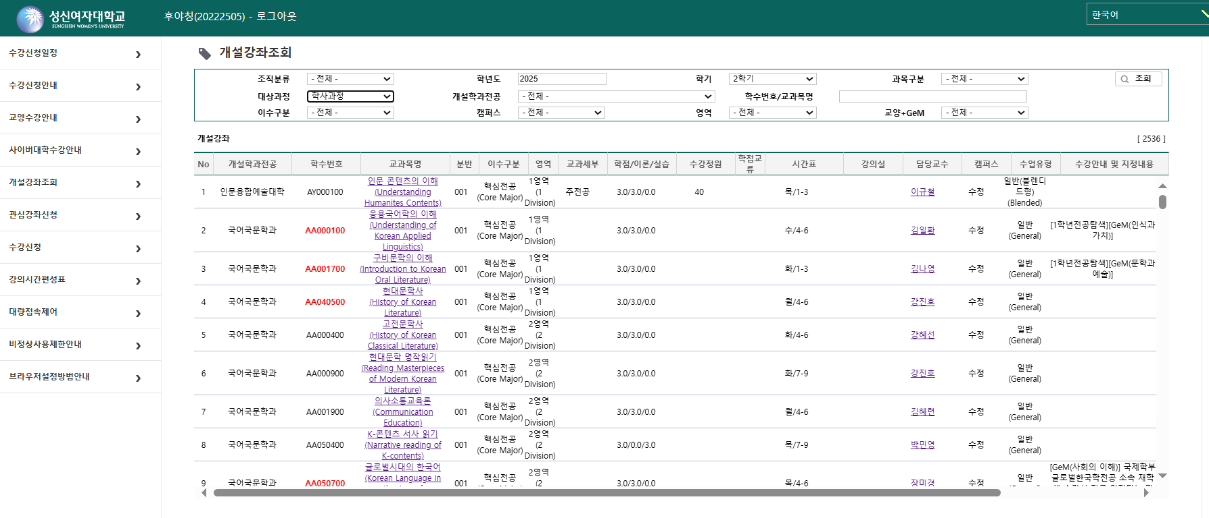
먼저 ‘개설강좌조회’를 눌러주세요.
2.조건을 입력해서 신청하고 싶은 수업을 찾아주세요.
3.수업 목록에서 교과목명을 클릭하면 수업계획서를 확인할 수 있어요.
2
1
3

Slide 5
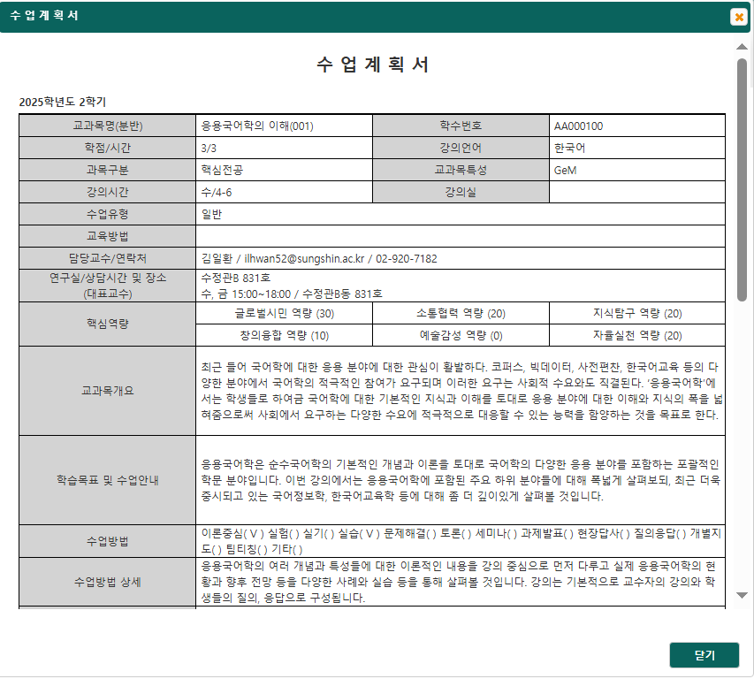
이 페이지에서 담당 교수님의 연락처를 확인할 수 있어요.
그리고 수업에 대한 다양한 안내 메시지도 여기에서 볼 수 있습니다!

Slide 6
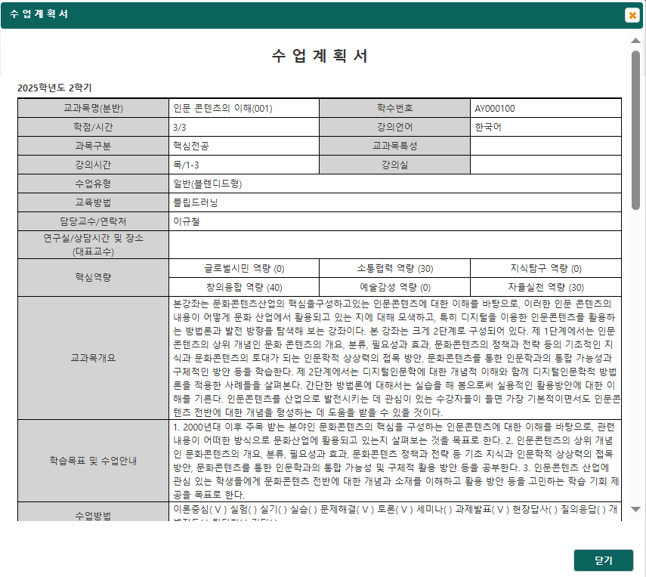
방법2
일부 수업계획서에는 담당 교수님의 연락처가 입력되지 않은 경우도 있습니다.
이럴 때는 방법 2를 따라 해보세요!

Slide 7
화면이 돌아가면 개설 학과 및 전공을 확인해보세요.
여기 나오는 예시는 정확한 학과명이 아닐 수 있으므로, 담당 교수님의 성함을 복사해서 검색해야 할 수도 있습니다.
(만약 정확한 소속 학과명을 알고 있다면, 해당 학과명을 직접 복사해서 검색하시면 됩니다)

Slide 8
다음으로 성신 포털에서 학교 홈페이지에 접속하세요.

Slide 9
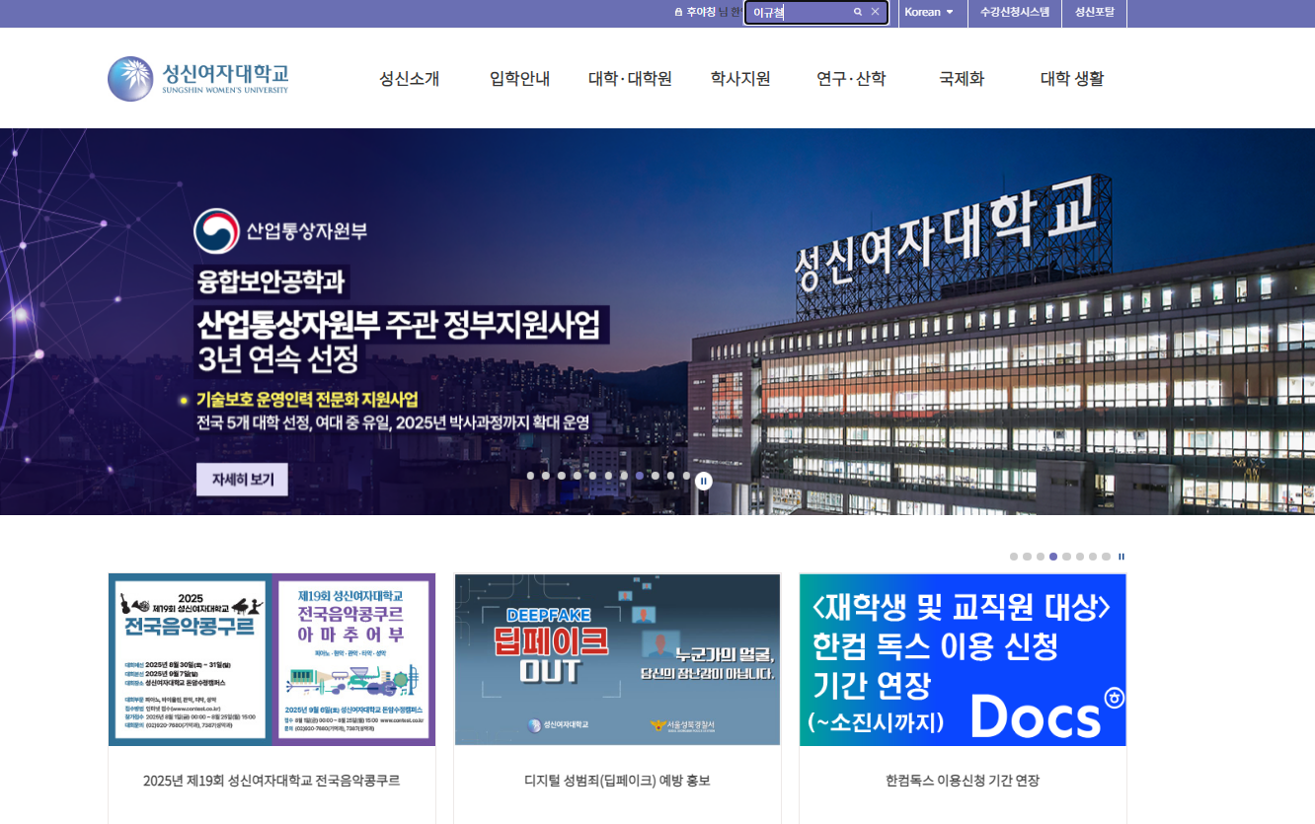
여기에서 담당 교수님의 성함 (혹은소속 학과) 를 입력한 후 검색하세요.

Slide 10
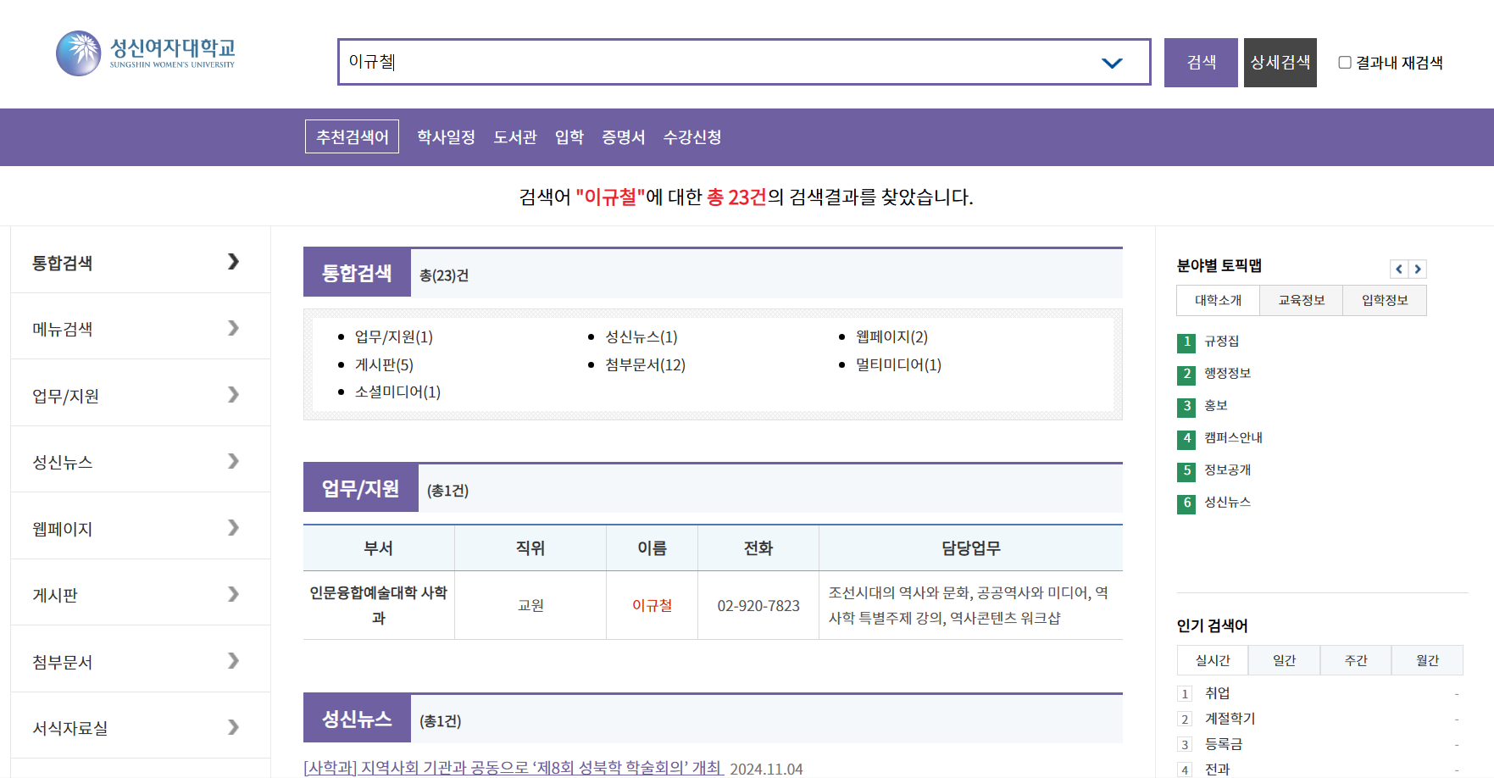
교수님에 대한 메시지는 여기에서 확인할 수 있습니다. 또한, 교수님의 소속 학과도 함께 표시됩니다.

Slide 11
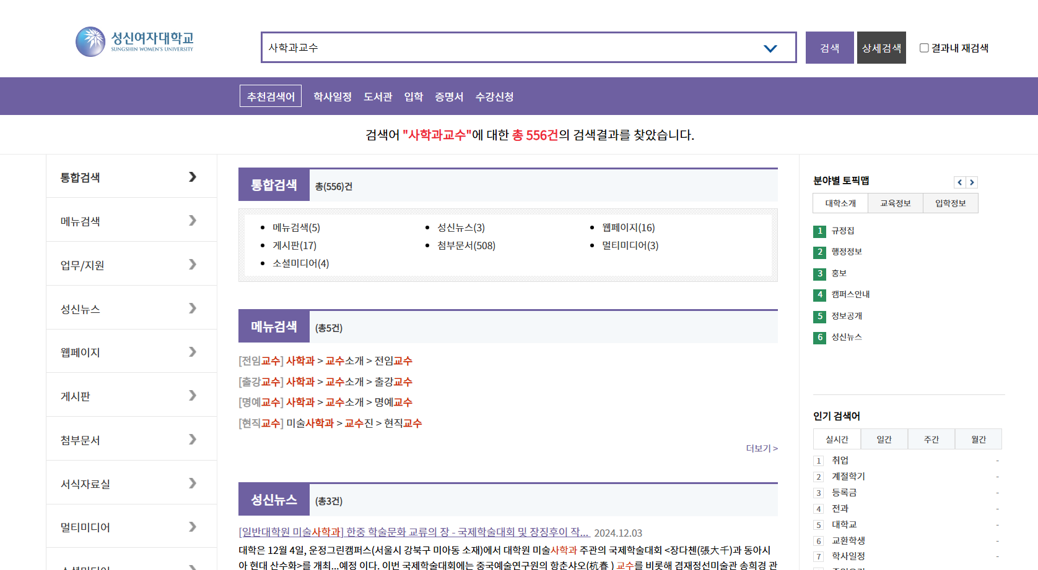
다시 교수님의 소속 학과
(예: 사학과 교수)로 검색하면,
관련 페이지를 아래에 모두 표시됩니다.

Slide 12
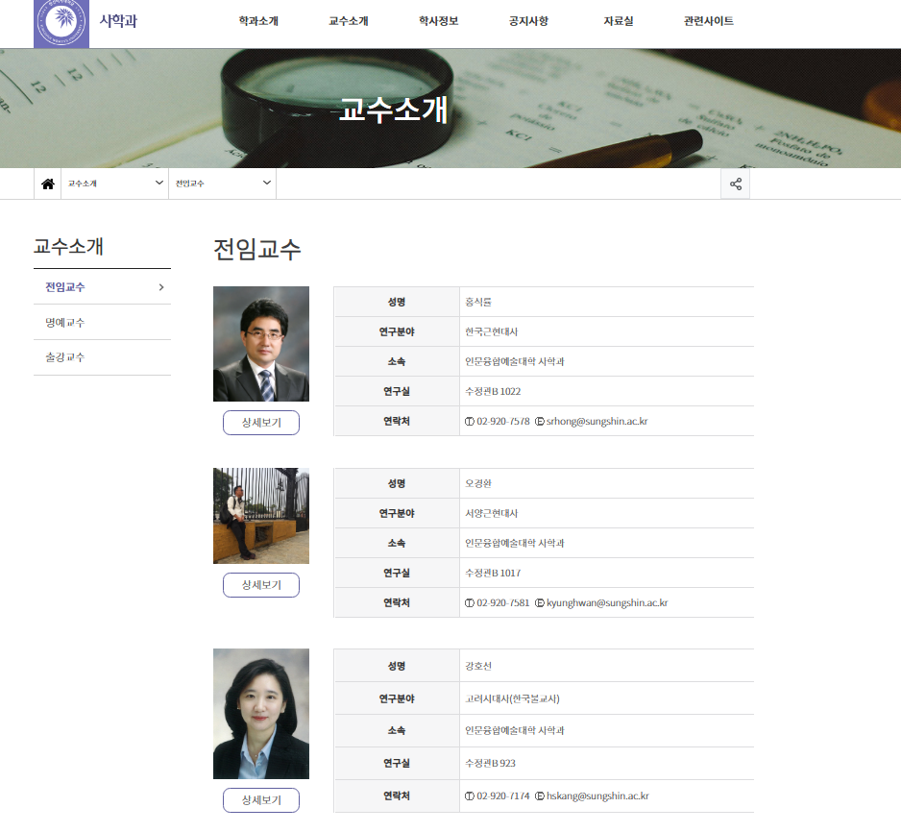
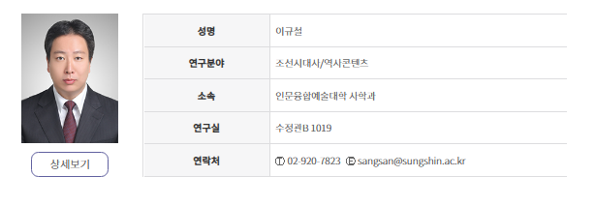
소속 학과 교수님들의 모든 안내 메시지를 아래에 모아두었습니다.

